Slide 1


?
A
Khởi động
Câu 1: Cho AB = 5cm; HB = 3cm
Tính độ dài AH?
d’
H
B
d
Câu 2: Hãy phát biểu hai định lý về quan hệ giữa góc và cạnh đối diện trong một tam giác?

Slide 2




QUAN HỆ GIỮA ĐƯỜNG VUÔNG GÓC VÀ ĐƯỜNG XIÊN, ĐƯỜNG XIÊN VÀ HÌNH CHIẾU
Khái niệm đường vuông góc, đường
xiên, hình chiếu của đường xiên
Khái niệm đường vuông góc, đường
xiên, hình chiếu của đường xiên
1
Quan hệ giữa đường vuông góc
và đường xiên
Quan hệ giữa đường vuông góc
và đường xiên
2
Các đường xiên và hình chiếu của
chúng
Các đường xiên và hình chiếu của
chúng
3

Slide 3
QUAN HỆ GIỮA ĐƯỜNG VUÔNG GÓC VÀ
ĐƯỜNG XIÊN, ĐƯỜNG XIÊN VÀ HÌNH CHIẾU
1 Khái niệm đường vuông góc, đường xiên, hình chiếu của đường xiên
AH : Đoạn vuông góc hay đường vuông góc kẻ từ A đến đường thẳng d
A
•
H: Chân đường vuông góc
hay hình chiếu của điểm A trên d
AB: Đường xiên kẻ từ A đến
đường thẳng d
d
•
•
B
H
HB: Hình chiếu của đường
xiên AB trên đường thẳng d

Slide 4


QUAN HỆ GIỮA ĐƯỜNG VUÔNG GÓC VÀ
ĐƯỜNG XIÊN, ĐƯỜNG XIÊN VÀ HÌNH CHIẾU
1.Khái niệm đường vuông góc, đường
xiên, hình chiếu của đường xiên
?1. Cho điểm A không thuộc đường thẳng d
(h.8). Hãy dùng eeke để vẽ và tìm hình chiếu của điểm A trên d. Vẽ một đường xiên từ A đến d, tìm hình chiếu của đường xiên này trên d.
A
Hình 8
d
H
B

Slide 5
QUAN HỆ GIỮA ĐƯỜNG VUÔNG GÓC VÀ
ĐƯỜNG XIÊN, ĐƯỜNG XIÊN VÀ HÌNH CHIẾU
1.Khái niệm đường vuông góc, đường
xiên, hình chiếu của đường xiên
2. Quan hệ giữa đường vuông góc và đường xiên
2.Quan hệ giữa đường vuông góc
và đường xiên
?2. Từ một điểm A nằm trên đường thẳng d, ta có thể kẻ được bao nhiêu đường vuông góc và bao nhiêu đường xiên đến đường thẳng d?
A
d
…
…

Slide 6
Bài 2: QUAN HỆ GIỮA ĐƯỜNG VUÔNG GÓC VÀ ĐƯỜNG XIÊN,
ĐƯỜNG XIÊN VÀ HÌNH CHIẾU
1. Khái niệm đường vuông
,đường xiên, hình chiếu
của đường xiên
Định lí 1
Trong các đường xiên và đường vuông góc kẻ từ một điểm ở ngoài một đường thẳng đến đường thẳng đó, đường vuông góc là đường ngắn nhất .
2.Quan hệ giữa đường vuông góc
và đường xiên
.
A
GT | A không thuộc d AH là đường vuông góc AB là đường xiên
KL | AH <AB
d
H
B

Slide 7
QUAN HỆ GIỮA ĐƯỜNG VUÔNG GÓC VÀ
ĐƯỜNG XIÊN, ĐƯỜNG XIÊN VÀ HÌNH CHIẾU
1.Khái niệm đường vuông góc, đường
xiên, hình chiếu của đường xiên
?3. Hãy dùng định lí Py-ta-go để so sánh đường vuông góc AH và đường xiên AB kẻ từ điểm A đến đường thẳng d.
2.Quan hệ giữa đường vuông góc
và đường xiên
A
Áp dụng định lí Pi-ta-go vào tam giác vuông AHB , ta có:
AB² = AH² + HB²
➔ AB² > AH²
➔ AB > AH
d
H
B

Slide 8

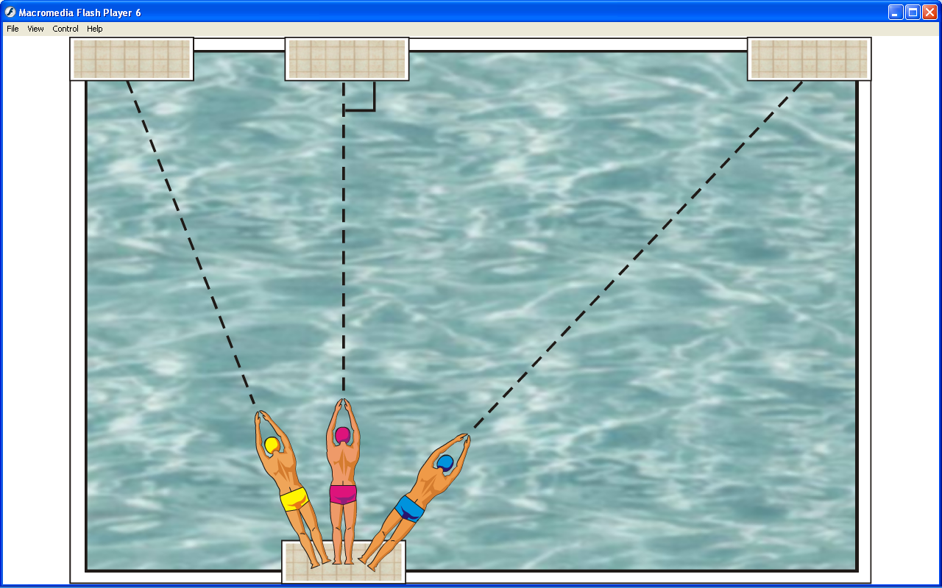
Ai bơi xa nhất ? Ai bơi gần nhất?
2
1
3

Slide 9
QUAN HỆ GIỮA ĐƯỜNG VUÔNG GÓC VÀ
ĐƯỜNG XIÊN, ĐƯỜNG XIÊN VÀ HÌNH CHIẾU
1.Khái niệm đường vuông góc, đường
xiên, hình chiếu của đường xiên
?4. Cho hình 10. Hãy dùng định lí Pi-ta-go để suy ra rằng:
a) Nếu HB > HC thì AB > AC
b) Nếu AB > AC thì HB > HC
c) Nếu HB = HC thì AB = AC và ngược lại,
nếu AB = AC thì HB = HC
Quan hệ giữa đường vuông góc
và đường xiên
Các đường xiên và hình chiếu của
chúng
A
Hình 10
d
B
H
C

Slide 10
Hãy điền vào chỗ trống (…) trong các câu sau:
A
Theo định lí Pytago, ta có:
AH² + HB²
AB² =…………..
AH² + HC²
AC² =…………..
CM: HB > HC => AB>AC
Có HB >HC (gt)
d
⇒
>
HB²…… HC²
B
H
C
>
⇒
AH² + HB² ……AH² + HC²
AB² > AC²
AB > AC
…………….
………..
b) CM: AB>AC=> HB>HC
Có AB >AC (gt)
c) CM: HB = HC ⬄ AB=AB
Có HB = HC (gt)
=
AB² …… AC²
HB² …….. HC²
>
AH² + HC²
⇒
AH² + HB² ……AH² + HC²
AH² + HB² =………….
>
AB² = AC²
HB² > HC²
………
…….......
AB = AC
HB > HC
………
………..

Slide 11
QUAN HỆ GIỮA ĐƯỜNG VUÔNG GÓC VÀ
ĐƯỜNG XIÊN, ĐƯỜNG XIÊN VÀ HÌNH CHIẾU
1.Khái niệm đường vuông góc, đường
xiên, hình chiếu của đường xiên
Định lí 2:
Trong hai đường xiên kẻ từ một điểm nằm ngoài một đường thẳng đến đường thẳng đó:
a) Đường xiên nào có hình chiếu lớn hơn thì lớn hơn.
b) Đường xiên nào lớn hơn thì có hình chiếu lớn hơn.
c) Nếu hai đường xiên bằng nhau thì hai hình chiếu bằng nhau, và ngược lại, nếu hai đường chiếu bằng nhau thì hai đường xiên bằng nhau.
2.Quan hệ giữa đường vuông góc
và đường xiên
3.Các đường xiên và hình chiếu của
chúng

Slide 12

QUAN HỆ GIỮA ĐƯỜNG VUÔNG GÓC VÀ
ĐƯỜNG XIÊN, ĐƯỜNG XIÊN VÀ HÌNH CHIẾU
1.Khái niệm đường vuông góc, đường
xiên, hình chiếu của đường xiên
Baì 8 / 59 SGK
Cho hình 11. Biết rằng AB < AC. Trong các kết luận sau kết luận nào đúng? Taị sao?
a) HB = HC
b) HB > HC
c) HB < HC
2.Quan hệ giữa đường vuông góc
và đường xiên
3.Các đường xiên và hình chiếu của
chúng
A
BAØI TAÄP
B
H
C
Hình 11

Slide 13
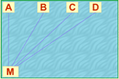
QUAN HỆ GIỮA ĐƯỜNG VUÔNG GÓC VÀ
ĐƯỜNG XIÊN, ĐƯỜNG XIÊN VÀ HÌNH CHIẾU
Bài 9 / 59 SGK
Để tập bơi nâng dần khoảng cách, hàng ngày bạn Nam xuất phát từ M, ngày thứ nhất bạn bơi đến A, ngày thứ hai bạn bơi đến B, ngày thứ ba bạn bơi đến C,…(hình 12).
Hỏi rằng bạn Nam tập bơi như thế có đúng mục đích đề ra hay không? Vì sao?
1.Khái niệm đường vuông góc, đường
xiên, hình chiếu của đường xiên
2.Quan hệ giữa đường vuông góc
và đường xiên
3.Các đường xiên và hình chiếu của
chúng
Bài tập

Slide 14

QUAN HỆ GIỮA ĐƯỜNG VUÔNG GÓC VÀ
ĐƯỜNG XIÊN, ĐƯỜNG XIÊN VÀ HÌNH CHIẾU
Khái niệm đường vuông góc, đường
xiên, hình chiếu của đường xiên
Quan hệ giữa đường vuông góc
và đường xiên
Các đường xiên và hình chiếu của
chúng
Hướng dẫn về nhà
1.Học thuộc lí thuyết.
2. Xem lại các bài tập đã giải.
3. BTVN: 11,12,13 trang 60 SGK.
4. Chuẩn bị tiết sau “Luyện tập”.
BÀI TẬP

